Slide 1
Лесные обитатели Сибири
Животный мир нашего региона
Выполнила: Елисеева Ольга Валерьевна воспитатель МКДОУ детский сад №12 «Якорёк».

Slide 2
Хищники
Хищники Сибири- это самый многочисленный класс представителей животных.

Slide 3
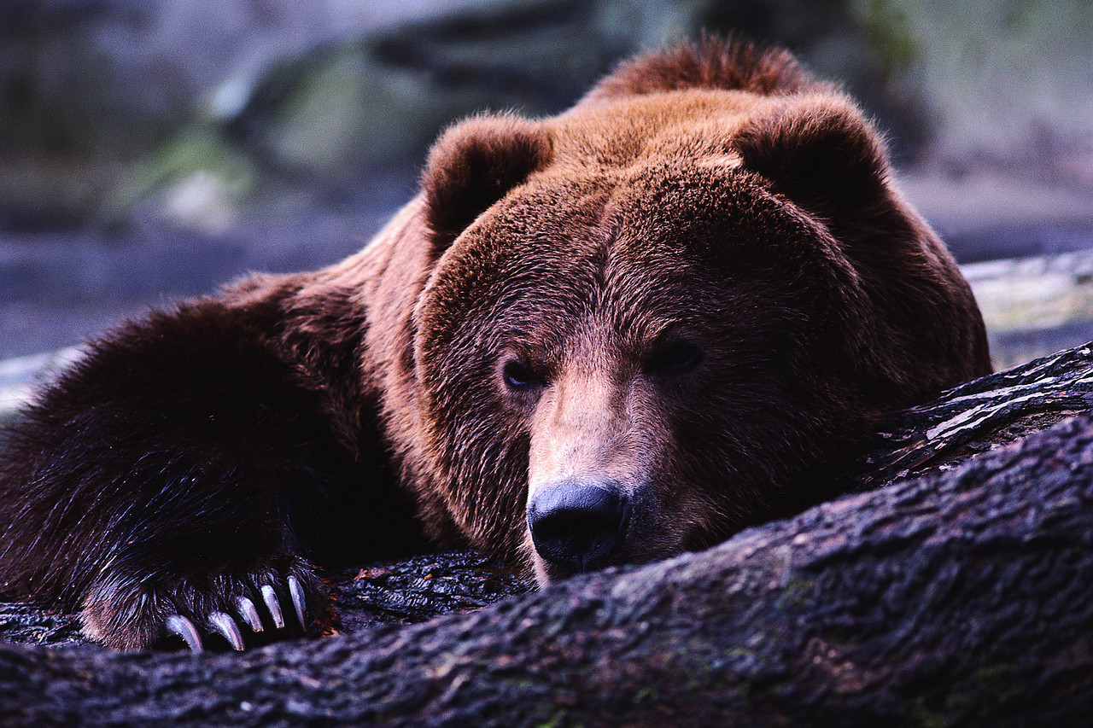
Медведь
Медведь- крупное
животное, приносящее потомство зимой. Летом лакомится сочными растениями и кореньями, кедровыми орешками ловит на речке рыбу, потрошит улья диких пчел, не брезгует зазевавшимися животными.

Slide 4
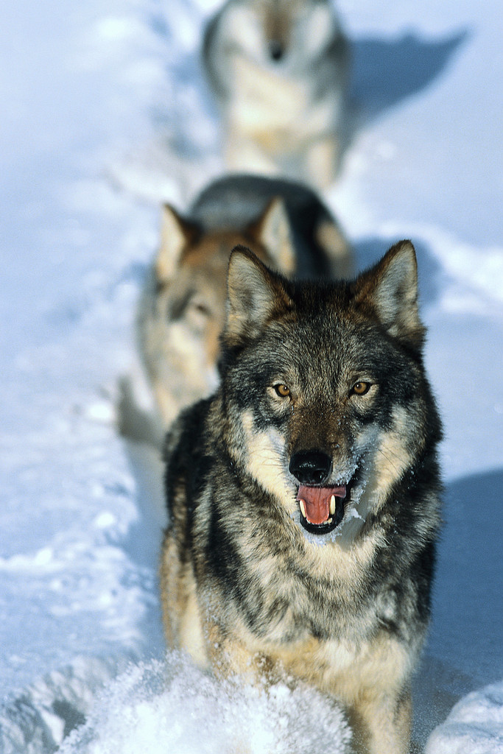
Волк
Волк- крупный зверь, достигающий
1м в холке и массы 70кг.В
Волк и волчица образуют пару на несколько лет, а порой и на всю жизнь. В летнее время волки кормятся зайцами, грызунами, птицами, детенышами копытных и охотятся поодиночке. Зимой же волчья семья объединяется для охоты на крупных копытных в большую стаю.

Slide 5
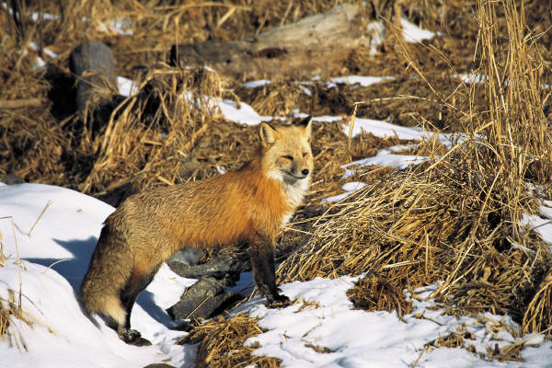
Лиса
Лисица- охотится на грызунов, зайцев, птиц, ловит ящериц и змей, при случае может задавить детеныша косули. Летом лакомится ягодами, сочными листьями и кореньями, а также крупными насекомыми и их личинками.

Slide 6
ГРЫЗУНЫ
Грызуны- любители лакомиться растительностью. Летом- сочной, зимой- веточками и корой лиственных деревьев и кустарников.

Slide 7
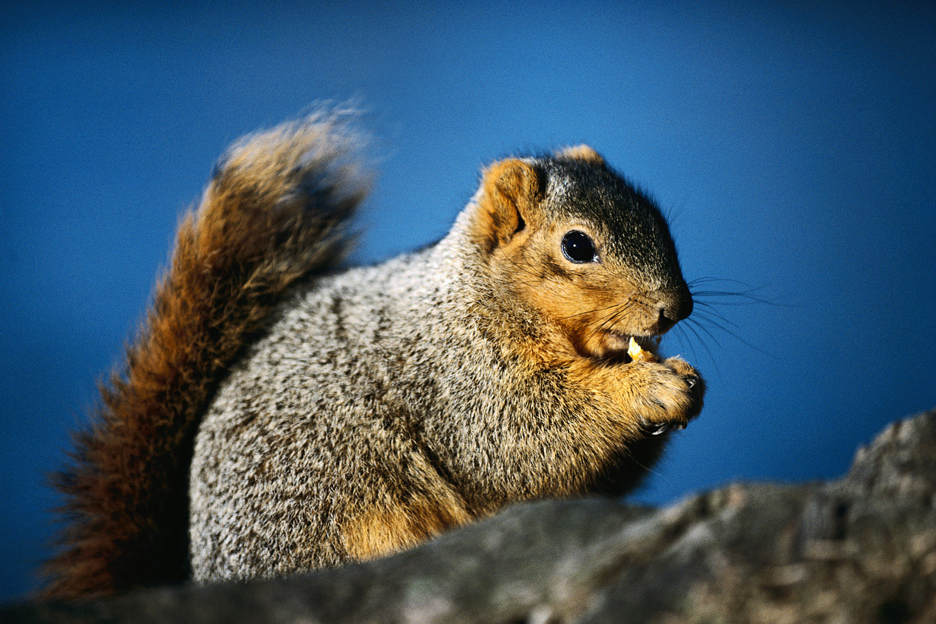
Белка
Белка- шустрый ,озорной
зверек, живущий в дупле. Летом лакомится сочными растениями, грибами, семенами хвойных и лиственных деревьев. На зиму делает запасы.

Slide 8
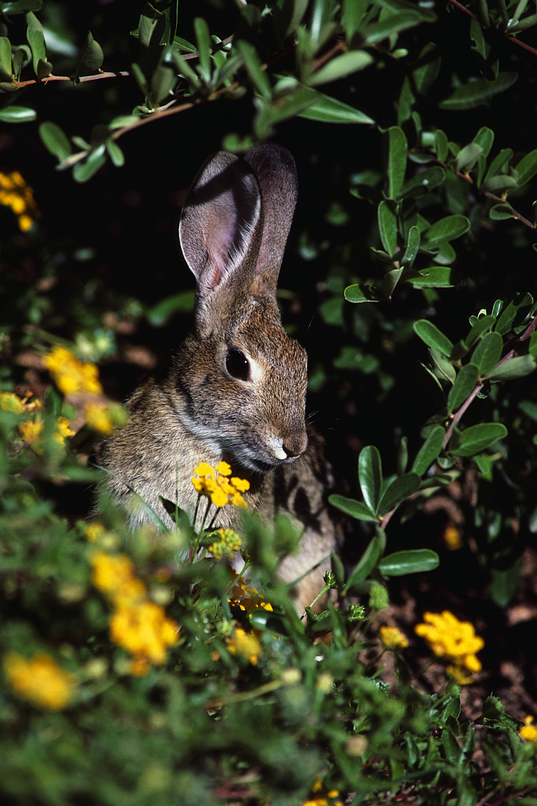
Заяц
Заяц- самый распространенный зверь в наших лесах. Это отменные бегуны: задние ноги очень сильные и значительно длиннее передних. Враги косого подстерегают со всех сторон- это лиса, рысь, волк, росомаха, ястреб, филин. Летом зайцы щиплют травку, зимой переходят на кору и мелкие веточки осины, ивы. березы.

Slide 9
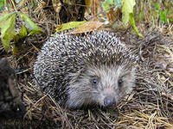
НАСЕКОМОЯДНЫЕ
ЕЖ – ночной житель: днем малоподвижен, ночью занимается поисками корма. Лакомится еж насекомыми, а может поохотиться и на мышку. Зимой ежик спит. Просыпается с первыми ручейками.

Slide 10
Спасибо за внимание!

